Slide 1

8 스크립틀릿 태그를 이용하여 다음 조건에 맞게 JSP 애플리케이션을 만들고 실행 결과를 확인하시오.
1) scriptlet.jsp 파일을 생성합니다. • 스크립틀릿 태그를 이용하여 java.util.Date 형 지역변수에 현재 날짜를 저장합니다.
• 현재 날짜 값을 출력합니다. 2) 웹 브라우저에 'http://localhost:8080/Exercise/ch02/scriptlet.jsp'를 입력하여 실행결과를 확인합니다.

Slide 2
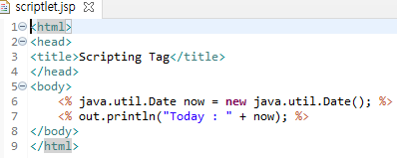

Slide 3
8 스크립틀릿 태그를 이용하여 다음 조건에 맞게 JSP 애플리케이션을 만들고 실행 결과를 확인하시오.
1) scriptlet2.jsp 파일을 생성합니다. • 스크립틀릿 태그를 이용하여 java.util.Date 형 지역변수에 현재 날짜를 저장합니다.
• 현재 날짜 값을 출력합니다. • 반복 구문과 if 문장으로 1Outline buttons ~10중에서 홀수를 출력
2) bootstrap 5.3에서 Text, 검색하여 홈 돌아가기 버튼을 추가
3) 웹 브라우저에 'http://localhost:8080/Exercise/ch02/scriptlet2.jsp'를 입력하여 실행결과를 확인합니다.

Slide 4
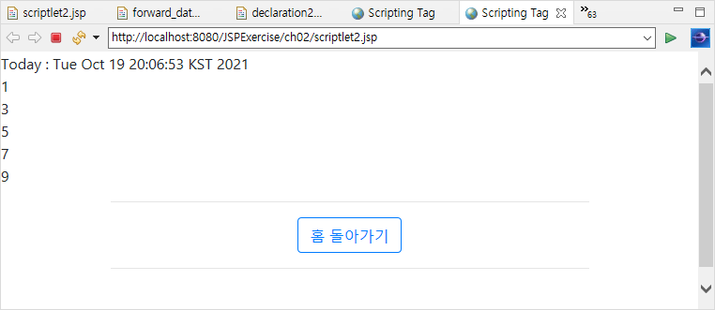

1) 반복 구문과 if 문장으로 1~10중에서 홀수를 출력
2) bootstrap 5.3에서 Text, Outline buttons 검색하여 홈 돌아가기 버튼을 추가

